Slide 1
Работа специального детского сада «Ақбота» по предупреждению коррупционных правонарушений В целях предупреждения коррупционных правонарушений, защиты прав законных интересов граждан от негативных процессов и явлений, связанных с коррупцией, укрепления доверия граждан к деятельности образовательных учреждений, администрация КГУ «Специальный детский сад «Ақбота» для детей с ТНР и нарушениями зрения» , ведет работу по плану в соответствии с Законом Республики Казахстан от 18 ноября 2015 года № 410-V ЗРК «О противодействии коррупции».

Slide 2
Соблюдается единая система оказания государственных услуг в соответствии с Законом РК «О государственных услугах» через электронную систему на портале электронного правительства
Стенд –Государственная услуга

Slide 3
В доступном для родителей месте оформлен стенд противодействию коррупции. «Я против коррупции»

Slide 4
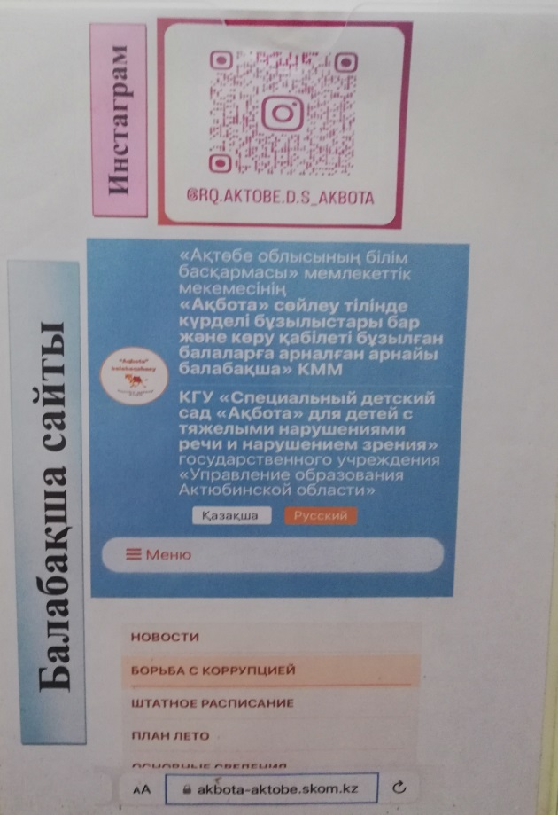
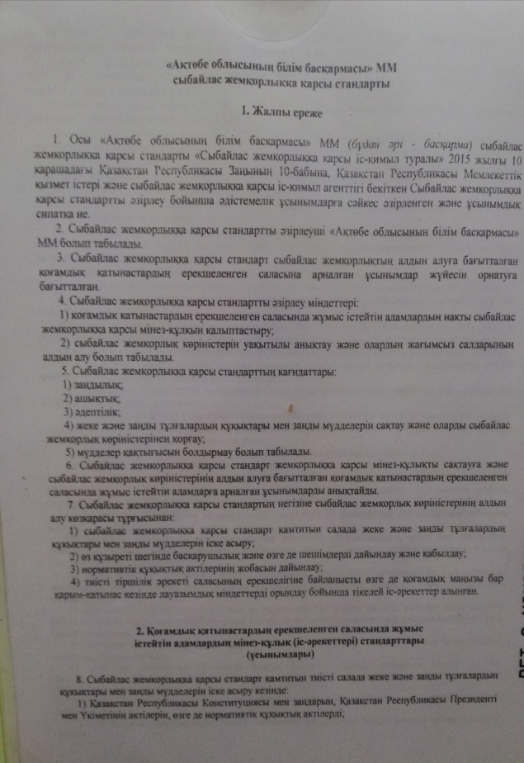
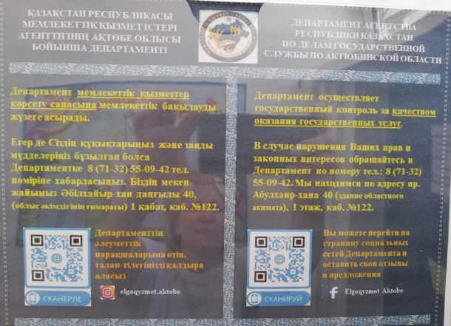
Содержание стенда

Slide 5
Прием на работу в д\о осуществляется на конкурсной основе, через Центр занятости населения по направлениям

Slide 6
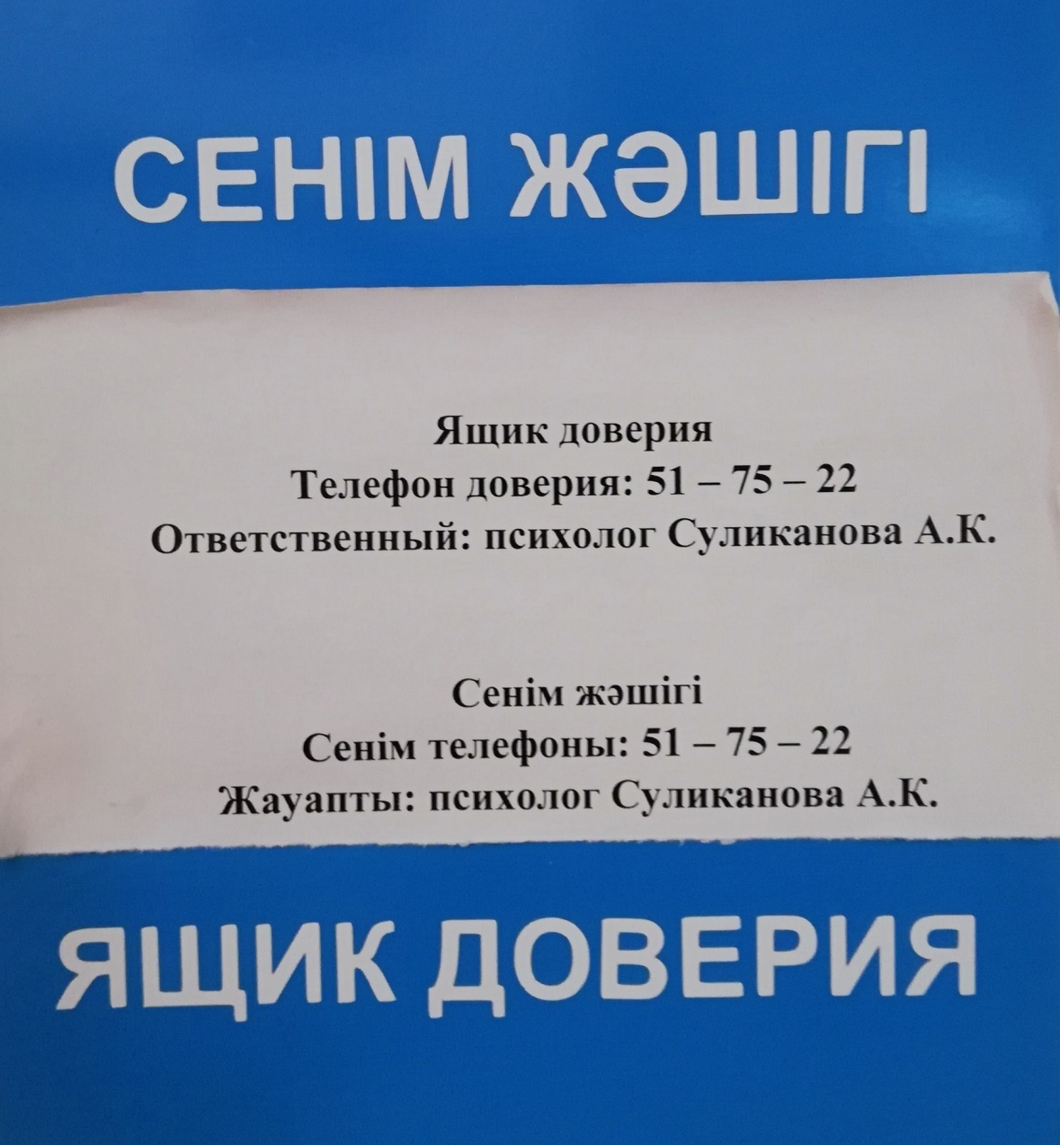
«Ящик доверия» ____________
«Ящик доверия» функционирует в целях обеспечения возможности обращения с заявлениями о фактах нарушений и другое….

Slide 7
Приказ №257 от 21.09.2021 года В целях предупреждения фактов незаконного сбора средств в организациях образования

